Slide 1

W-Jax | München, 7. November 2024 | @nilshartmann
NILS HARTMANN
https://nilshartmann.net
React
Blick
zurück
und
nach vorne

Slide 2


https://nilshartmann.net
NILS HARTMANN
nils@nilshartmann.net
Freiberuflicher Entwickler, Architekt, Trainer aus Hamburg
Java, Spring, GraphQL, React, TypeScript
https://graphql.schule/video-kurs
https://reactbuch.de

Slide 3
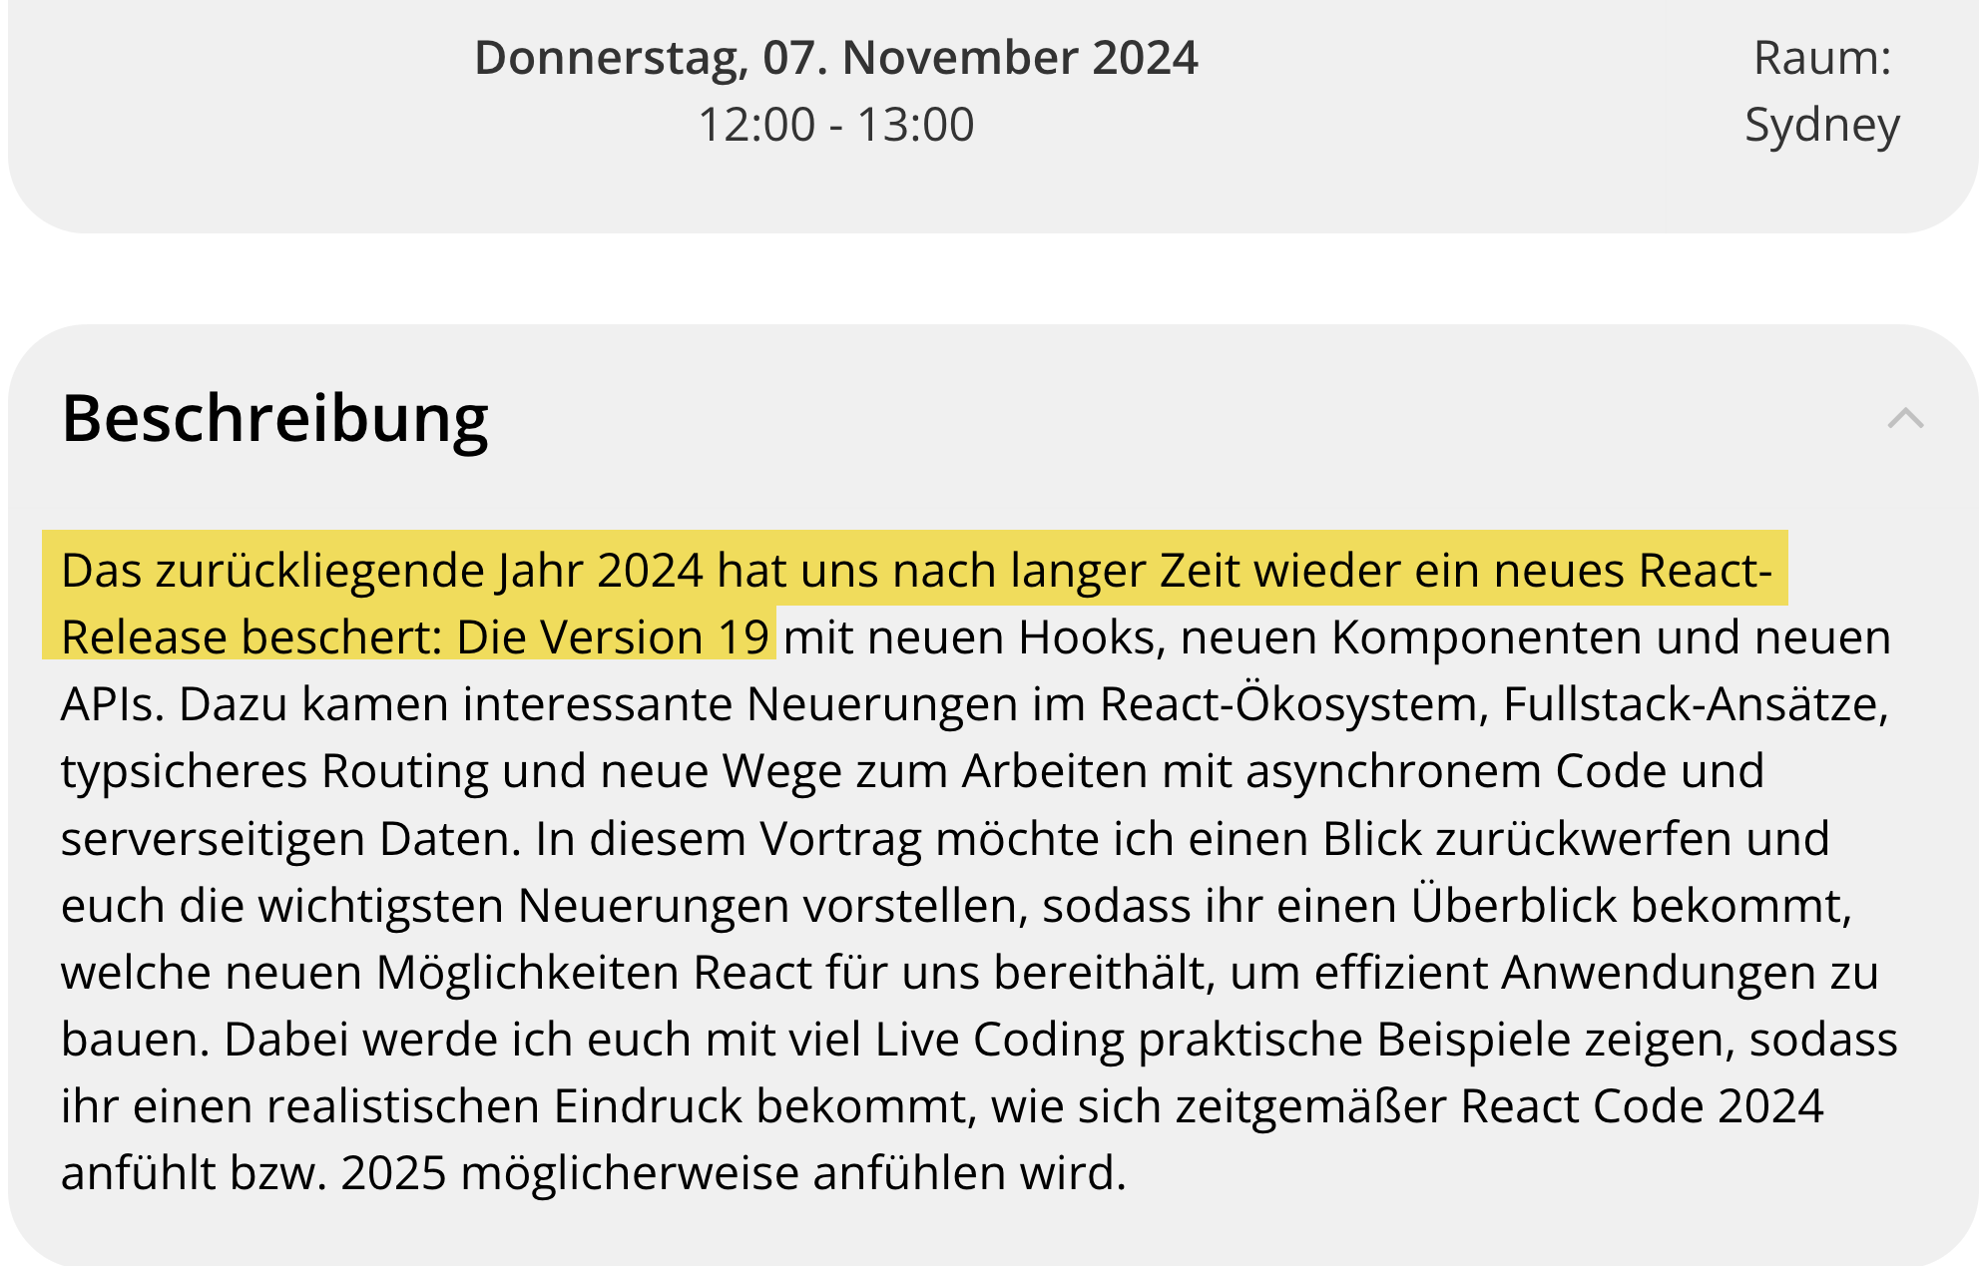
React 19

Slide 4
React 19
Nö 😢

Slide 5
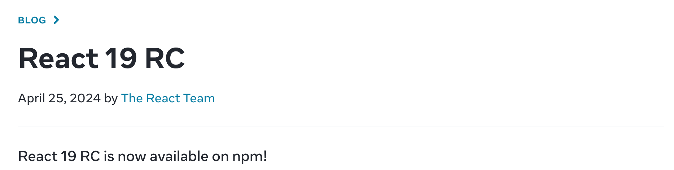
React 19
Release Candidate (seit April!)
Ihr könnt die Version aber schon installieren und verwenden
Siehe dazu: https://react.dev/blog/2024/04/25/react-19-upgrade-guide
Doku: https://19.react.dev/

Slide 6
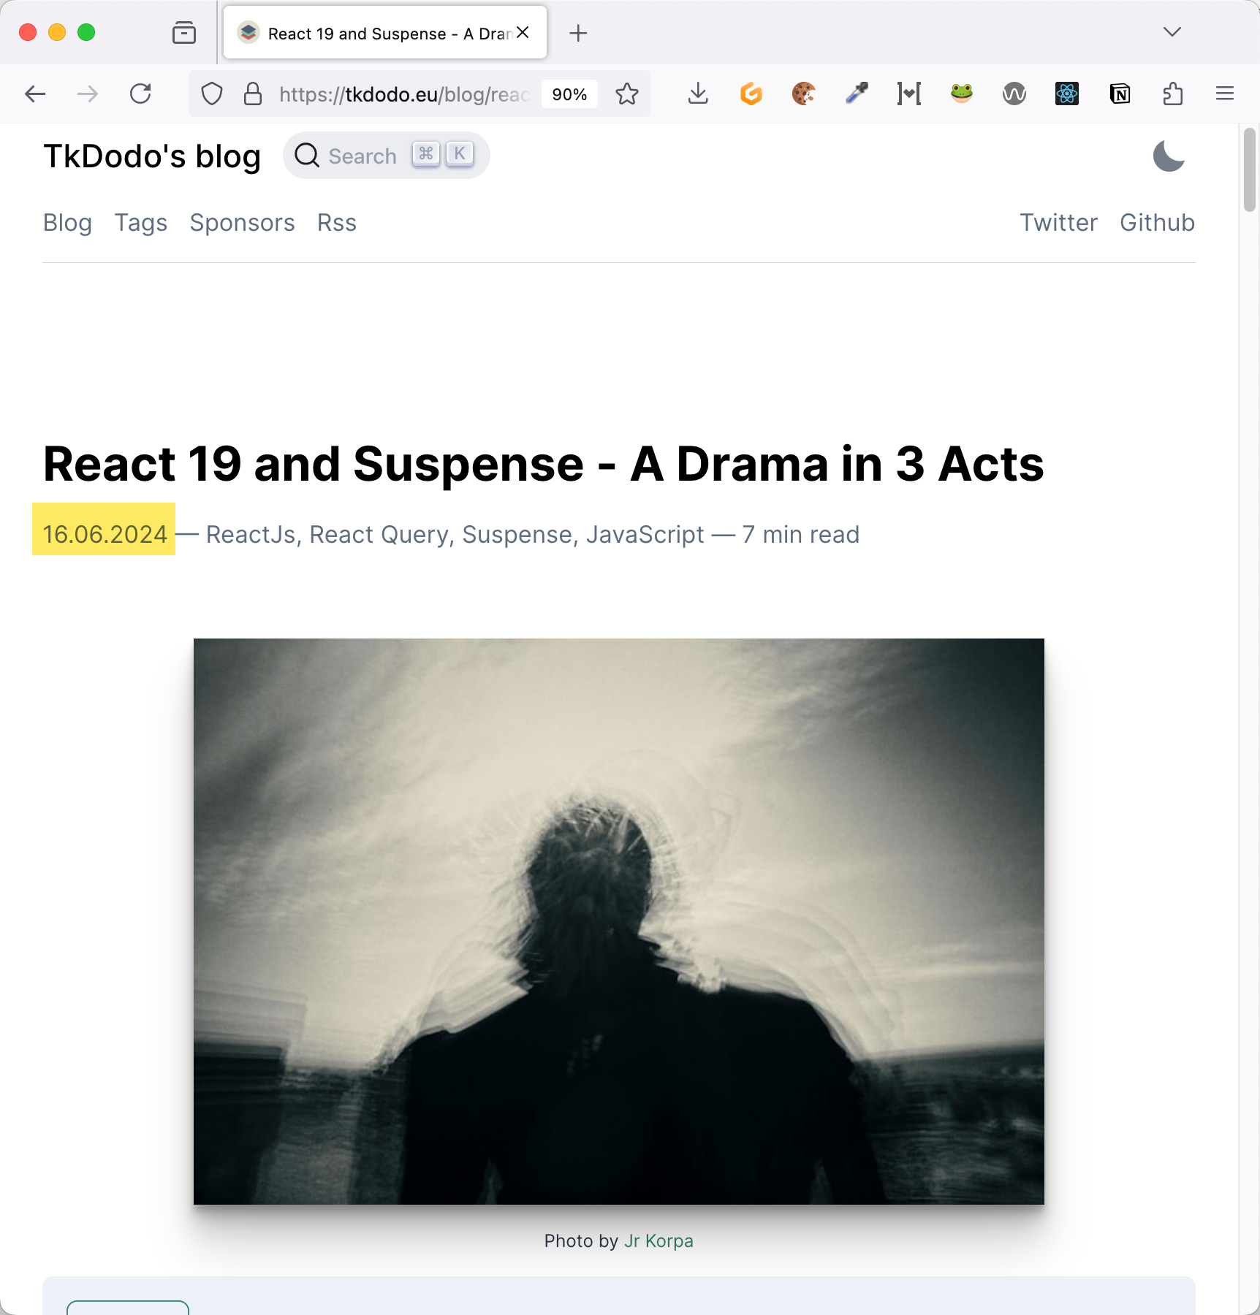
React 19
Grund für die Verzögerung: Das "Suspense Drama"
...dazu später mehr!

Slide 7
React 19
React Versionen
latest: die aktuelle stabile Version (zurzeit 18.3)
canary: "Stabil", zur Integration/Anpassung für Library Autoren
experimental: Neue, noch nicht fertige Features
rc: entspricht aktuell dem canary-Release
Installation mit dem entsprechenden Version-Tag:
pnpm add --save-exact react@canary react-dom@canary

Slide 8
React 19
Für die Migration: React 18.3
Als Vorbereitung auf Version 19 könnt ihr React 18.3 installieren
Darin sind keine neuen Features
Aber Warnungen etc. die mögliche React 19-Probleme in eurem Code anzeigen

Slide 9
(Asynchrone) Transitions
Neu: asynchrone Transitions
Mit React 19 können mit useTransition asynchrone Funktionen verwendet werden

Slide 10
(Asynchrone) Transitions
Neu: asynchrone Transitions
Mit React 19 können mit useTransition asynchrone Funktionen verwendet werden
Damit kann man typische Muster beim Arbeiten mit asynchronen Daten vereinfachen

Slide 11
(Asynchrone) Transitions
Neu: asynchrone Transitions
Mit React 19 können mit useTransition asynchrone Funktionen verwendet werden
Damit kann man typische Muster beim Arbeiten mit asynchronen Daten vereinfachen
Fehlerbehandlung erfolgt dann zum Beispiel über Error Boundaries

Slide 12
OptimistiscHe Updates
Neu: Optimistische Updates
Mit useOptimistic kann ein "optimistischer" State gesetzt werden

Slide 13
OptimistiscHe Updates
Neu: Optimistische Updates
Mit useOptimistic kann ein "optimistischer" State gesetzt werden
Damit kann man das vermutete Ergebnis einer Änderung frühzeitig darstellen

Slide 14
OptimistiscHe Updates
Neu: Optimistische Updates
Mit useOptimistic kann ein "optimistischer" State gesetzt werden
Damit kann man das vermutete Ergebnis einer Änderung frühzeitig darstellen
Dieser State ist so lange gültig, wie eine Transition läuft

Slide 15
React Compiler
Demo: Transitions und useOptimistic 🕵️‍♂️
Standalone / TransitionApp
Transition
Error Boundary
useOptimistic

Slide 16
React
Compiler
BETA

Slide 17
React Compiler
React Compiler: Verbesserte Performance durch weniger Rendern
Separates Projekt, nicht Teil von React 19
Könnt ihr mit React ab Version 17 verwenden

Slide 18
React Compiler
React Compiler: Verbesserte Performance durch weniger Rendern
Separates Projekt, nicht Teil von React 19
Könnt ihr mit React ab Version 17 verwenden
Fügt Memoisierungen in euren Code ein

Slide 19
React Compiler
React Compiler: Verbesserte Performance durch weniger Rendern
Separates Projekt, nicht Teil von React 19
Könnt ihr mit React ab Version 17 verwenden
Fügt Memoisierungen in euren Code ein
Ergebnis dann ähnlich wie React.memo, useMemo, useCallback
Technisch über das Analysieren und Verfolgen von Abhängigkeiten

Slide 20
React Compiler
React Compiler: Verbesserte Performance durch weniger Rendern
Separates Projekt, nicht Teil von React 19
Könnt ihr mit React ab Version 17 verwenden
Fügt Memoisierungen in euren Code ein
Ergebnis dann ähnlich wie React.memo, useMemo, useCallback
Technisch über das Analysieren und Verfolgen von Abhängigkeiten
Das spart Renderzyklen

Slide 21
React Compiler
React Compiler: Verbesserte Performance durch weniger Rendern
Separates Projekt, nicht Teil von React 19
Könnt ihr mit React ab Version 17 verwenden
Fügt Memoisierungen in euren Code ein
Ergebnis dann ähnlich wie React.memo, useMemo, useCallback
Technisch über das Analysieren und Verfolgen von Abhängigkeiten
Das spart Renderzyklen
Eure Bundle-Size wird dadurch (etwas) größer

Slide 22
React Compiler
React Compiler: Voraussetzungen
Ihr müsst die Rules of React befolgen

Slide 23
React Compiler
React Compiler: Voraussetzungen
Ihr müsst die Rules of React befolgen
Bevor ihr den Compiler verwendet, könnt ihr einen "Healthcheck" machen, ob eure Codebasis damit funktioniert
npx react-compiler-healthcheck@latest

Slide 24
React Compiler
React Compiler: Voraussetzungen
Ihr müsst die Rules of React befolgen
Bevor ihr den Compiler verwendet, könnt ihr einen "Healthcheck" machen, ob eure Codebasis damit funktioniert
Es gibt einzelne Bibliotheken, die mit dem Compiler nicht kompatibel sind.
npx react-compiler-healthcheck@latest

Slide 25
React Compiler
React Compiler: Demo 🕵️‍♂️
Standalone App / IngredientsWidget
Renderzyklen analysieren
Wie könnten wir optimieren? 🤔
Compiler in vite-Konfiguration einschalten
Was passiert? 🤔
Dev Tools "Auto Memo"

Slide 26
React 19
use
Funktion

Slide 27
use-Funktion
use-Funktion
Mit der use-Funktion kann auf "Ressourcen" zugegriffen werden:
Contexte
Promises

Slide 28
use-Funktion
use-Funktion
Mit der use-Funktion kann auf "Ressourcen" zugegriffen werden:
Contexte
Promises
Die Funktion ist kein Hook!

Slide 29
use-Funktion
use-Funktion
Mit der use-Funktion kann auf "Ressourcen" zugegriffen werden:
Contexte
Promises
Die Funktion ist kein Hook!
Die use-Funktion unterliegt nicht den "Rules of Hook"
Kann also z.B. in if-Abfragen verwendet werden

Slide 30
use-Funktion
Vereinfachungen beim Context
createContext gibt jetzt direkt den Provider zurück
MyContext.Provider damit überflüssig
MyContext.Consumer gibt es nicht mehr
Context kann mit der use-Funktion abgefragt werden

Slide 31
use-Funktion
Demo: use-Funktion und Context
🕵️‍♂️ context/ContextApp
Context erzeugen
Auf der Konsole das Rendern überprüfen
In Price auf use umstellen
Auf der Konsole das Rendern überprüfen

Slide 32
use-Funktion
use-Funktion mit Promises
Mit use können wir auch auf Promises zugreifen
Das Promise muss aber über Renderzyklen hinweg stabil bleiben
Deswegen muss das in der Regel außerhalb der Komponenten erzeugt werden
Dazu nimmt man eine Bibliothek, z.B.
TanStack Query
React Router
TanStack Router

Slide 33
Exkurs: TanStack Router
TanStack Router
Vorgestellt 24.12.2023 🎄
Kernideen:
File-basierte Routen
Typsicheres Routing
Loader zum Laden der Daten (so früh wie möglich)

Slide 34
Exkurs: TanStack Router
TanStack Router - Demo
RouterApp
🕵️‍♂️ Rezept-Liste zeigen
🕵️‍♂️ Route-Code für einzelnes Rezept anlegen ($recipeId/index.tsx)
🕵️‍♂️ RecipeCard Link zum Rezept (Typsicherheit!)
🕵️‍♂️ tli und loader mit params und Ausgabe RecipeId

Slide 35
Die use-Funktion
Demo: use-Funktion mit Promise vom TanStack Router
RouterApp
🕵️‍♂️ Route-Code für einzelnes Rezept implementieren
🕵️‍♂️ Suspense um beide Komponenten und einzeln
🕵️‍♂️ ErrorBoundary für not-found

Slide 36
Data Fetching
Modernes Data Fetching: TanStack Query
ehemals React Query

Slide 37
Data Fetching
Modernes Data Fetching: TanStack Query
ehemals React Query
globaler Cache für alle Daten

Slide 38
Data Fetching
Modernes Data Fetching: TanStack Query
ehemals React Query
globaler Cache für alle Daten
Nie mehr useEffect 🥳

Slide 39
Data Fetching
Modernes Data Fetching: TanStack Query
ehemals React Query
globaler Cache für alle Daten
Nie mehr useEffect 🥳
Unterstützung für Suspense und Fehlerbehandlung

Slide 40
Data Fetching
Modernes Data Fetching: TanStack Query
ehemals React Query
globaler Cache für alle Daten
Nie mehr useEffect 🥳
Unterstützung für Suspense und Fehlerbehandlung
Hohe Typsicherheit

Slide 41
Data Fetching
Demo: TanStack Query
useSuspenseQuery
ky
zod
🕵️‍♂️ Query DevTools
🕵️‍♂️ Caching (RouterApp.tsx refetchOnMount = true)

Slide 42
React 19
Grund für die Verzögerung: Das "Suspense Drama"
🕵️‍♂️ Netzwerkanalyse mit zwei Requests

Slide 43
Data Fetching
Code: TanStack Query - Mutations
Zwei <Recipe />-Komponenten parallel
Like Button
useLikeMutation (use-queries.ts)
Aktualisieren des Caches mit invalidateQueries
Direktes Aktualisieren des Caches

Slide 44
React 2024/2025
Fazit

Slide 45
Fazit
React 19
Schwerpunkt eher auf Fullstack-Themen

Slide 46
Fazit
React 19
Schwerpunkt eher auf Fullstack-Themen
Aber auch für die SPA-Entwicklung gibt es "nette" Features

Slide 47
Fazit
React 19
Schwerpunkt eher auf Fullstack-Themen
Aber auch für die SPA-Entwicklung gibt es "nette" Features
Insgesamt Fokus auf Performanz bzw. das "Gefühl" von Performance

Slide 48
Fazit
Ökosystem: Data Fetching
Immer mehr Typsicherheit, TypeScript und zod sei dank

Slide 49
Fazit
Ökosystem: Data Fetching
Immer mehr Typsicherheit, TypeScript und zod sei dank
TanStack Query ist de-facto-Standard für Data Fetching

Slide 50
Fazit
Ökosystem: Data Fetching
Immer mehr Typsicherheit, TypeScript und zod sei dank
TanStack Query ist de-facto-Standard für Data Fetching
(es sei denn, man verwendet Redux oder GraphQL)

Slide 51
Fazit
Ökosystem: Data Fetching
Immer mehr Typsicherheit, TypeScript und zod sei dank
TanStack Query ist de-facto-Standard für Data Fetching
(es sei denn, man verwendet Redux oder GraphQL)
useEffect wird immer weniger benötigt

Slide 52
Fazit
Ökosystem: Data Fetching
Immer mehr Typsicherheit, TypeScript und zod sei dank
TanStack Query ist de-facto-Standard für Data Fetching
(es sei denn, man verwendet Redux oder GraphQL)
useEffect wird immer weniger benötigt
Man bekommt alle Features, die man für serverseitige Daten benötigt

Slide 53
Fazit
Ökosystem: Router
TanStack Router setzt Maßstäbe für Typsicherheit

Slide 54
Fazit
Ökosystem: Router
TanStack Router setzt Maßstäbe für Typsicherheit
Ob sich TS Router durchsetzt, wird man sehen

Slide 55
Fazit
Ökosystem: Router
TanStack Router setzt Maßstäbe für Typsicherheit
Ob sich TS Router durchsetzt, wird man sehen
TanStack Router bietet sehr gute Möglichkeiten, mit Search Params zu arbeiten

Slide 56
Fazit
Ökosystem: Router
TanStack Router setzt Maßstäbe für Typsicherheit
Ob sich TS Router durchsetzt, wird man sehen
TanStack Router bietet sehr gute Möglichkeiten, mit Search Params zu arbeiten
"State as Search Params"

Slide 57
Fazit
Ökosystem: Router
TanStack Router setzt Maßstäbe für Typsicherheit
Ob sich TS Router durchsetzt, wird man sehen
TanStack Router bietet sehr gute Möglichkeiten, mit Search Params zu arbeiten
"State as Search Params"
Ausblick: auch React Router v7 bringt auch mehr Typsicherheit

Slide 58
Fazit
Ökosystem: Router
TanStack Router setzt Maßstäbe für Typsicherheit
Ob sich TS Router durchsetzt, wird man sehen
TanStack Router bietet sehr gute Möglichkeiten, mit Search Params zu arbeiten
"State as Search Params"
Ausblick: auch React Router v7 bringt auch mehr Typsicherheit
Und serverseitige Features (Zusammenführung mit Remix)

Slide 59


NILS HARTMANN
https://nilshartmann.net
https://reactbuch.de
Vielen Dank!
Slides & Code: https://react.schule/wjax-2024-react
Fragen und Kontakt
nils@nilshartmann.net
https://nilshartmann.net/kontakt

